Slide 1
HERENCIA EN CSS
ENTENDIENDO LA PROPAGACIÓN DE CLASES EN CSS
SERGIO SÁNCHEZ CARRASCO

Slide 2
INDICE DE CONTENIDOS
INTRODUCCIÓN
PROPIEDADES HEREDABLES
PROPIEDADES NO HEREDABLES
MODIFICAR HERENCIA
EJEMPLO COMPLETO DE HERENCIA
REESTABLECER VALORES INICIALES
USO DE UNSET
APLICACIONES PRÁCTICAS

Slide 3
1. INTRODUCCIÓN
La herencia es un concepto de la POO. Si por ejemplo tenemos que body tiene color marrón, los elementos dentro de body tendrán también esa propiedad.
Es importante conocer y saber usar la herencia en CSS para evitar repetir estilos y propiedades a elementos que pueden heredarlas.

Slide 4
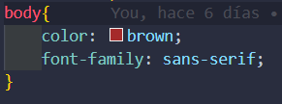
2. PROPIEDADES HEREDABLES
Algunas propiedades, como por ejemplo “color” son heredables por los elementos hijos.

Slide 5

3. PROPIEDADES NO HEREDABLES
Algunas otras propiedades como “width” no son hereables.
Ahora veremos que, a pesar de que no sean heredables, las podemos hacer nosotros heredables de manera manual…
Buscar o preguntar más propiedades (no) heredables.

Slide 6
4. MODIFICAR HERENCIA
Podemos hacer que propiedades que, de manera automática no son heredables, lo sean.
Para ello, debemos hacer uso de inherit .

Slide 7
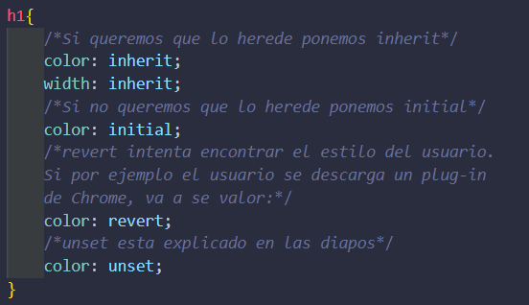
5. EJEMPLO COMPLETO DE HERENCIA
Podemos usar inherit para múltiples propiedades:

Slide 8
6. REESTABLECER VALORES INICIALES
Para poner los valores iniciales de una propiedad, podemos hacer uso de initial.
h1 {
color: initial;
}
Lo podemos usar para evitar la herencia por ejemplo.

Slide 9
7. USO DE UNSET
Unset hace que, si el valor por defecto de una propiedad es lo heredado, deja lo heredado. Si es otro, deja el valor initial.
h1 {
color: unset;
}

Slide 10
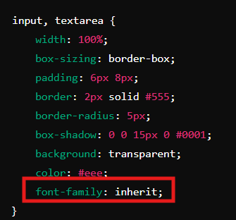
8. APLICACIONES PRÁCTICAS
Ejemplo práctico de herencia en formularios
Para no tener que cambiar después el Font family de textarea de manera independiente.

